Slide 1
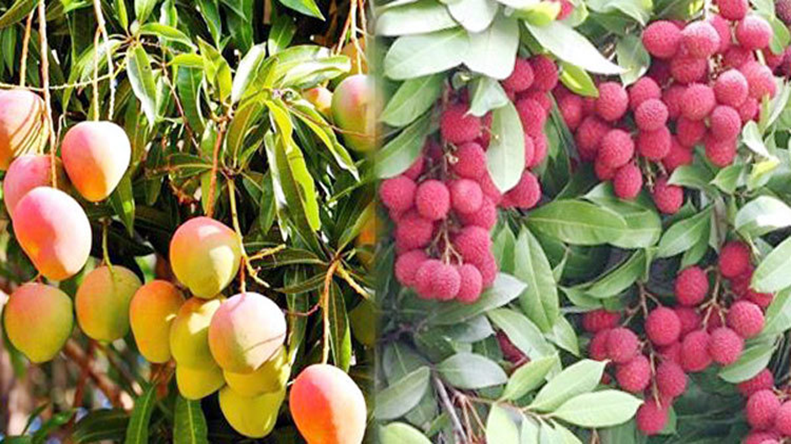
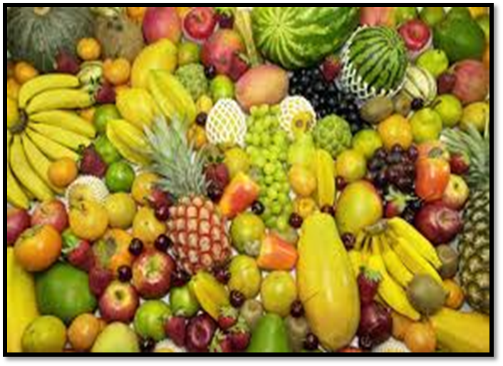
আজকের পাঠে আপনাকে আমন্ত্রণ জানাচ্ছি----------
সু – স্বাগতম

Slide 2
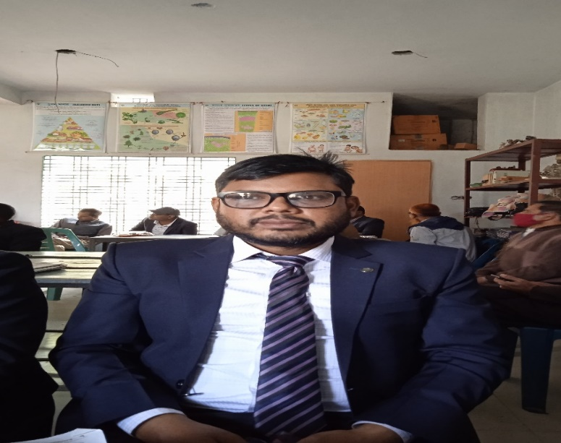
ID – QUAMRUL16
DISTRICT AMBASSADOR
ICT4E
কামরুল হাসান আহমেদ
সহকারি শিক্ষক
শালগ্রাম সরকারি প্রাথমিক বিদ্যালয়
আদমদীঘি ,বগুড়া
quamrulkumu@gmail.com

Slide 3
পাঠ পরিচিতি
বিষয়ঃপ্রাথমিক বিজ্ঞান
শ্রেণিঃতৃতীয়
পাঠঃখাদ্য
পাঠ্যাংশঃফল (মানুষ ফল খায়........কলা ও নারকেল )
সময়ঃ৪৫ মিনিট

Slide 4
শিখনফলঃ
৮.৩.১ কী কী মৌসুমি ফল ও সবজি পাওয়া যায়।
৮.৩.২ পুষ্টি অনুযায়ী মৌসুমি ফল ও সবজির শ্রেণিকরণ করতে পারবে।
৮.৩.৪ সারা বছর পাওয়া যায় এমন ফল ও সবজি নাম বলতে পারবে।

Slide 5
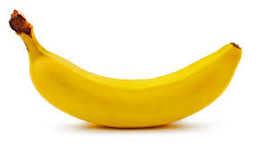
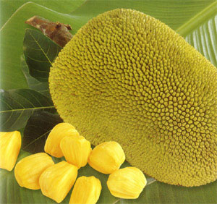
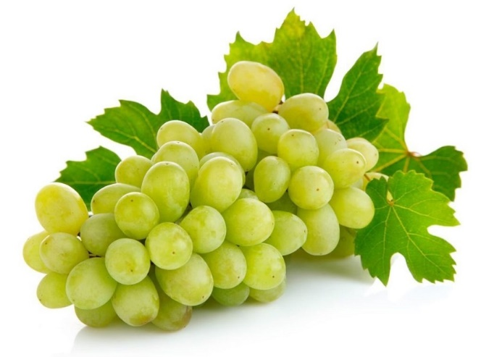
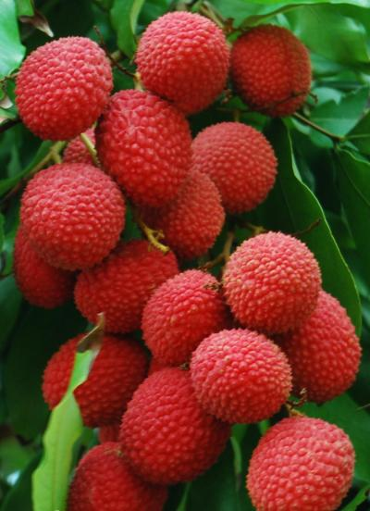
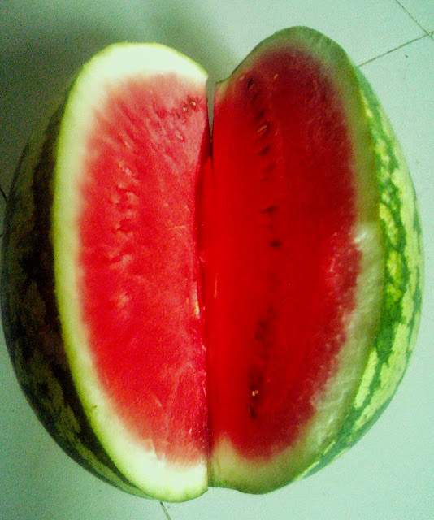
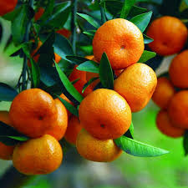
এসো ছবিগুলো দেখি

Slide 6
ছবিতে তোমরা কী দেখতে পাচ্ছ?
বাড়িতে তোমরা কী কী ফল খাও?
বাজারে এখন কী কী ফল দেখা যায়?

Slide 7
আমাদের আজকের পাঠঃ ফল

Slide 8
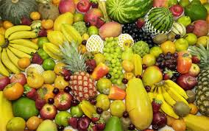
Notes:
শিক্ষক ফল নিয়ে নিম্নাক্তো আলোচনা করবেন ।[ মানুষ ফল খায়। ফল স্বাস্থ্যের জন্য ভালো। ফলে প্রচুর ভিটামিন ও খনিজ লবন থাকে। স্বাস্থ্য ভালো রাখা এবংরোগ প্রতিরোগ থেকে রক্ষা পাওয়ার জন্য ফল খাওয়া প্রয়োজন। আপেল,কলা, আঙ্গুর,কমলা ইত্যাদি ফল খেয়ে থাকি। কিছু ফল গ্রীষ্মকালে,কিছু ফল শীতকালে আবার কিছু ফল সারা বছর পাওয়া যায়।]

Slide 9
মৌসুমি ফলের শ্রেণিবিভাগ
গ্রীষ্মকালীন ফল
শীতকালীন ফল
বারোমাসি ফল

Slide 10
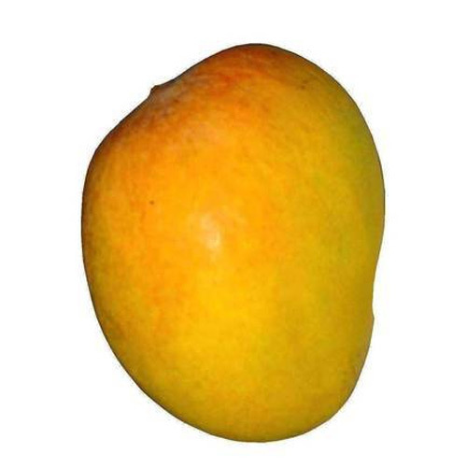
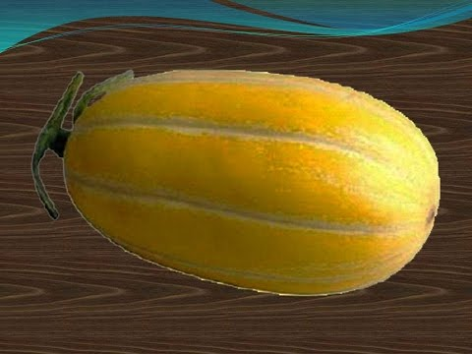
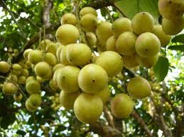
গ্রীষ্মকালীন ফল
আম
লিচু
তরমুজ
বাঙ্গি
লটকন
কাঁঠাল

Slide 11
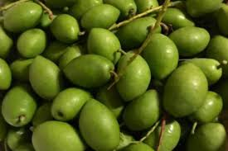
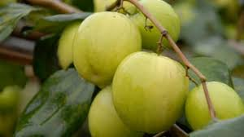
আঙ্গুর
কমলা
জলপাই
শীতকালীন ফল
বরই

Slide 12
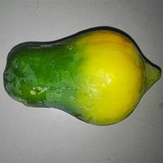
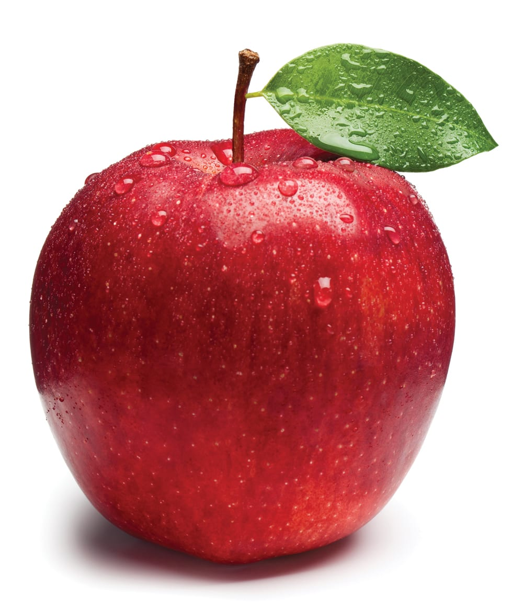
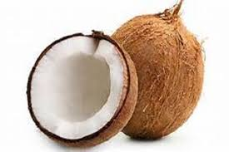
বারোমাসি ফল
পেঁপে
আপেল
কলা
নারিকেল

Slide 13
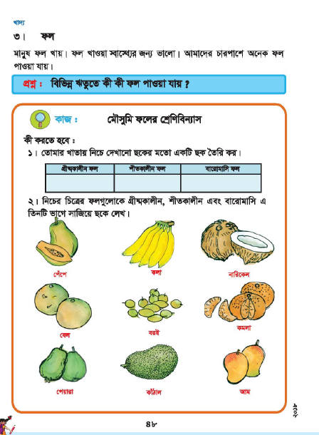
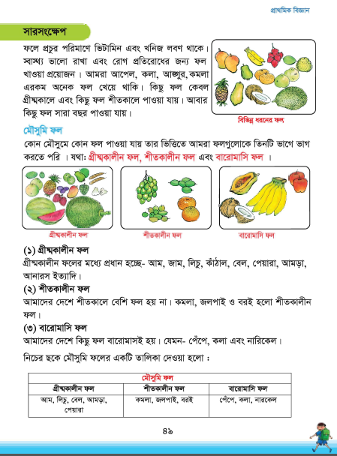
পাঠ্য বই সংযোগ
পাঠ্য বই থেকে ৪৮ ও ৪৯ পৃষ্ঠা বের করে শিক্ষার্থীরা নিরবে পড়বে।

Slide 14
নিচের ছকটি পূরণ করঃ
 | গ্রীষ্মকালীন ফল | শীতকালীন ফল | বারোমাসি ফল
১
২
৩

Slide 15
নিচের ছকটি পূরণ করঃ
 | গ্রীষ্মকালিন ফল | শীতকালিন ফল | বারোমাসি ফল
১ | আম | কমলা | পেঁপে
২ | লিচু | বরই | কলা
৩ | তরমুজ | জলপাই | আপেল

Slide 16
আম দলঃ ১-মৌসুমি ফলগুলোকে কয় ভাগে ভাগ করা যায় ?
২-গ্রীষ্মকালিন ৩টি ফলের নাম বল।
কাঁঠাল দলঃ ১-ফল খাওয়া প্রয়োজন কেন? ২-শীতকালিন ৩টি ফলের নাম বল।

Slide 17
মুল্যায়নঃ
১– মৌসুমি ফলগুলোকে কয় ভাগে ভাগ করা যায়?
২_বারোমাসি ২টি ফলের নাম বল।
৩_গ্রীষ্মকালিন ৩টি ফলের নাম বল।

Slide 18
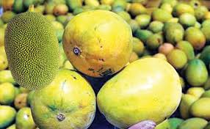
আল্লাহ্‌ হাফেজ

